Slide 1
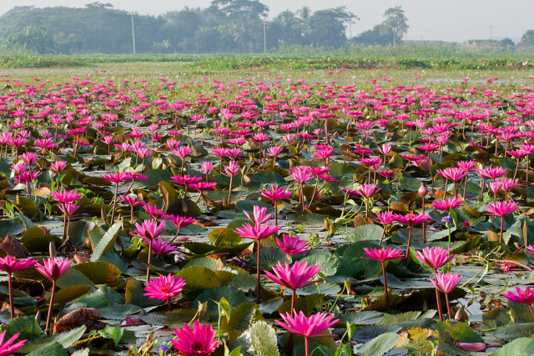
সবাইকে শুভেচ্ছা

Slide 2
শিক্ষক পরিচিতি
কামরুজ্জামান সরদার
সহকারী শিক্ষক (আইসিটি)
নিশ্চিন্তপুর মাধ্যমিক বিদ্যালয়
বাবুপাড়া,পাংশা,রাজবাড়ী।

Slide 3
পাঠ পরিচিতি
শ্রেণি -সপ্তম
বিষয় -বাংলাদেশ ও বিশ্ব পরিচয়
অধ্যায় - ছয়
সময়-৫০ মিনিট

Slide 4
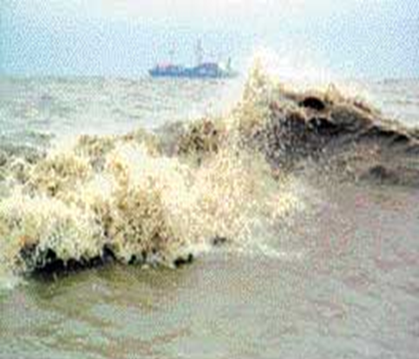
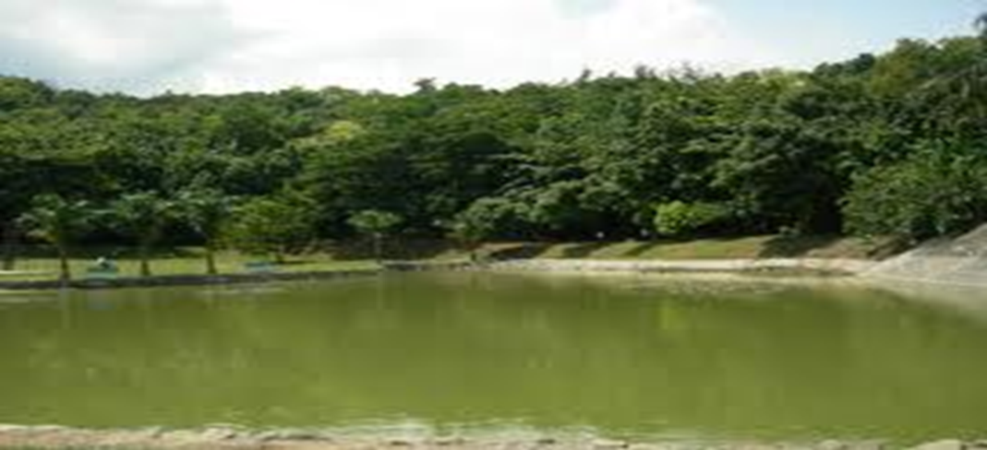
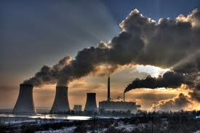
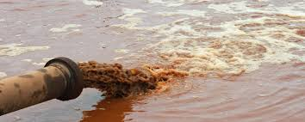
নিচের চিত্র গুলো পর্যবেক্ষণ করি-
সাগরের পানি বৃদ্ধি
শীতকালে জলাশয় শুকনো
ইটের ভাটা হতে কালো ধোঁয়া নির্গমন
কারখানার দূষিত পানি নির্গমন

Slide 5
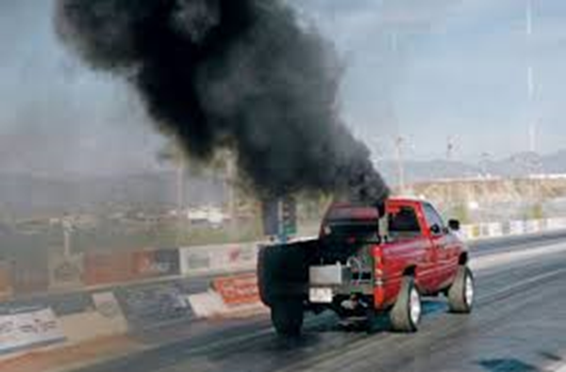
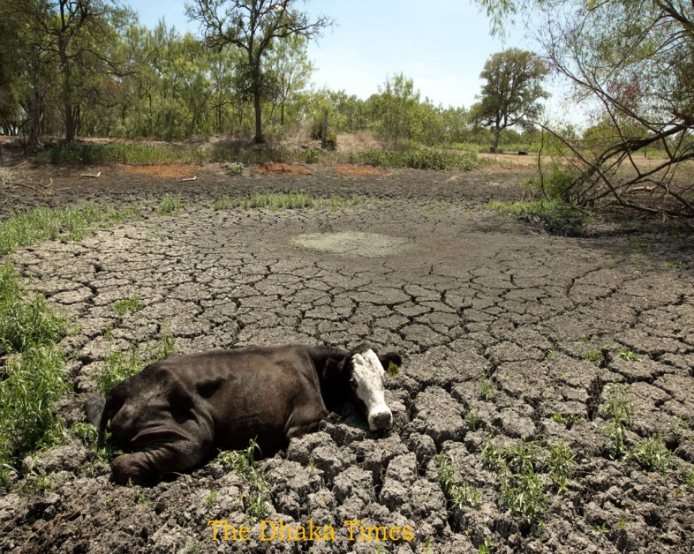
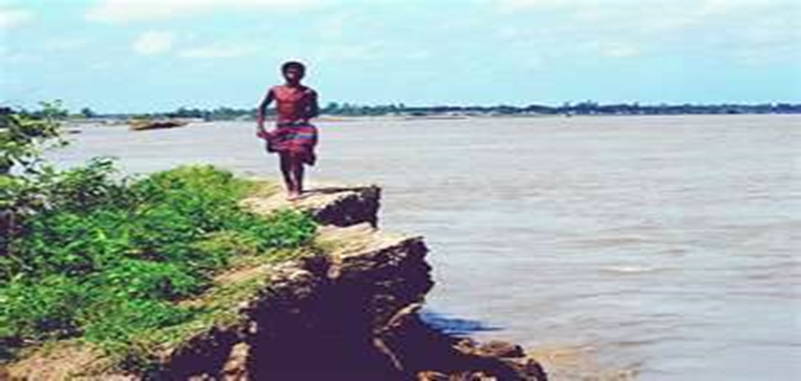
আজকের পাঠ –
পরিবেশ দূষণ ও জলবায়ুর পরিবর্তন

Slide 6
শিখনফল
এ পাঠ শেষে শিক্ষার্থীরা-
১। পরিবেশ দূষণ কি, বলতে পারবে ।
২। পরিবেশ দূষণের কারণগুলো শনাক্ত করতে পারবে ।
৩। জলবায়ু কী তা বলতে পারবে।
৪। বাংলাদেশের জলবায়ু পরিবর্তনের কারন শনাক্ত করতে পারবে ।

Slide 7
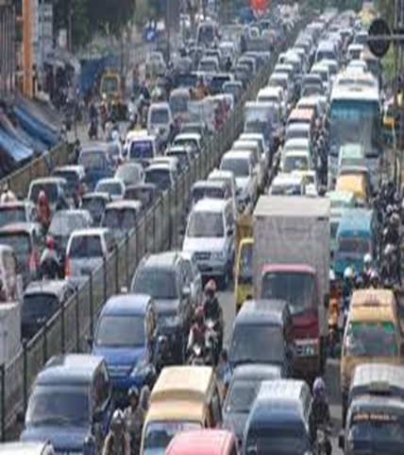
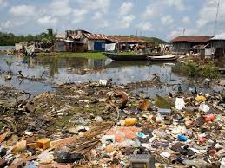
শুরুতেই আসা যাক -পরিবেশ দূষণ বলতে কি বুঝায় ?
পরিবেশ দূষণ বলতে মাটি , পানি এবং বায়ু দূষণ কে বুঝায় ।

Slide 8
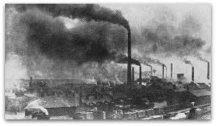
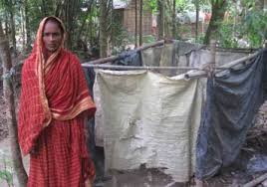
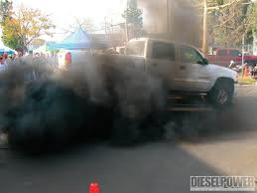
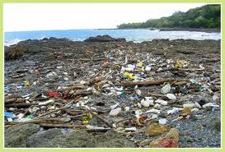
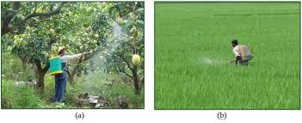
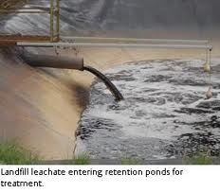
৬। কাঁচা পায়খানা হতে পরিবেশ দূষণ।
১। কল কারখানার
কালো ধোঁয়া পরিবেশ কে দূষিত করছে।
৫। যানবাহনের কালো ধোঁয়া পরিবেশ দূষণ করছে।
পরিবেশ দূষণের কারন
৩।কল কারখানার বর্জ্য পানিকে দূষিত করছে
২। ময়লা আবর্জনা পরিবেশ কে দূষিত করছে।
৪। অতিরিক্ত কীটনাশক প্রয়োগের ফলে পরিবেশ দূষিত হছে ।

Slide 9
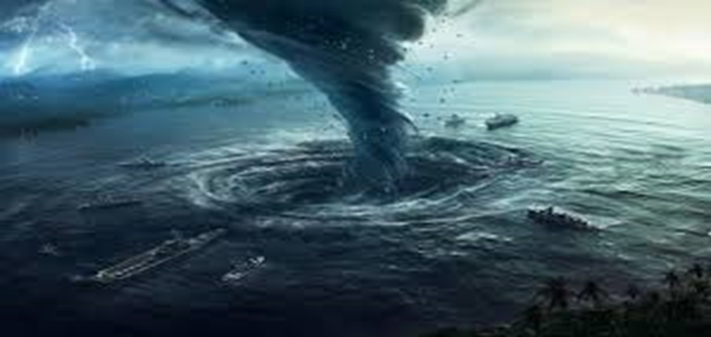
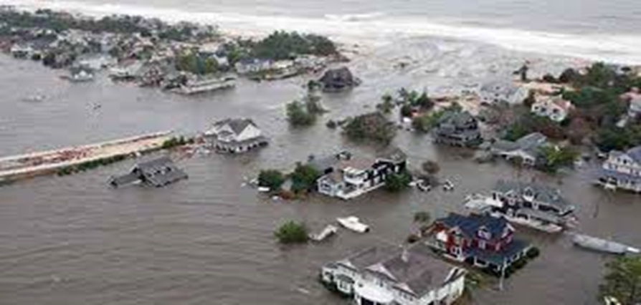
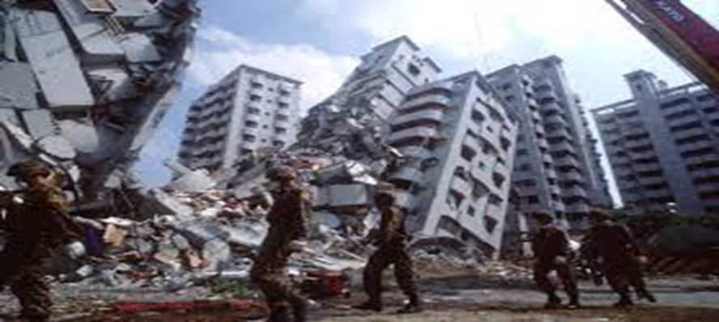
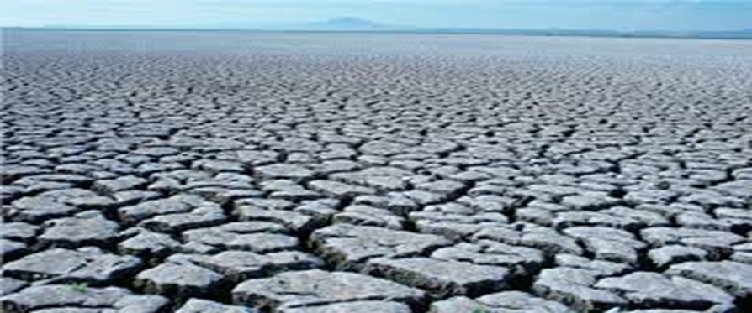
উপরের ছবিগুলোতে কী দেখতে পাচ্ছ ?

Slide 10
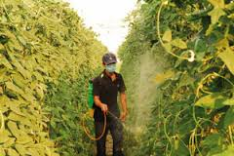
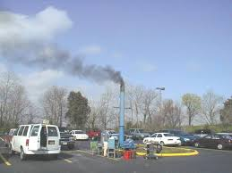
দলীয় কাজ
চিত্র -১
চিত্র -২
উপরের চিত্রের ঘটনা দু’টির কোনটির প্রভাবে পরিবেশ দূষণ বেশী ঘটছে তা যুক্তি সহ ব্যাখ্যা কর ।

Slide 11
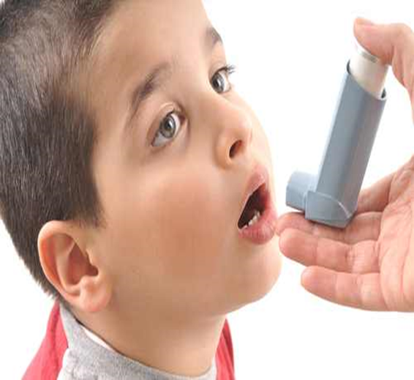
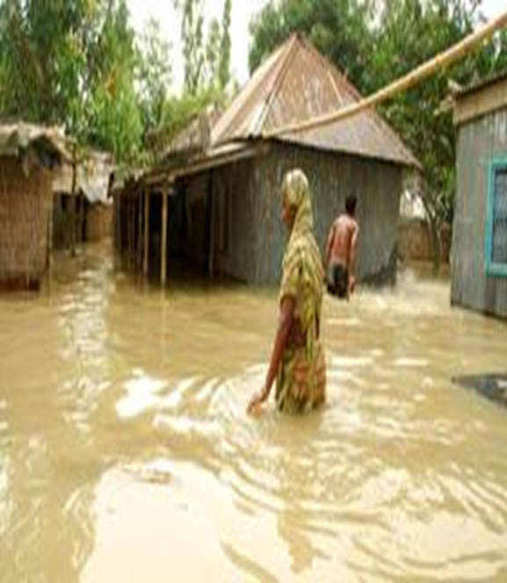
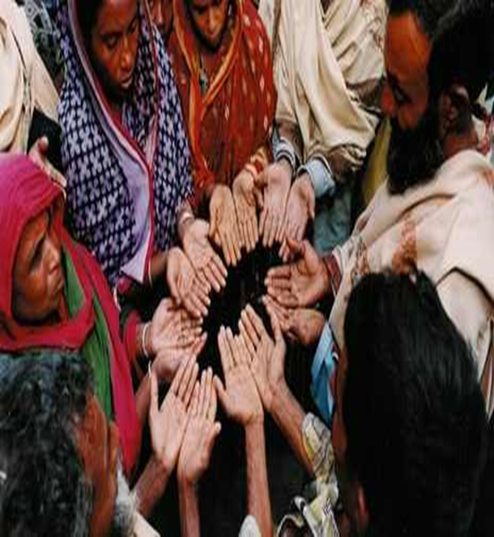
জোড়ায় কাজ
বাংলাদেশের প্রতিকূল আবহাওয়ার কারনে কী ধরনের ক্ষতি হয়?

Slide 12
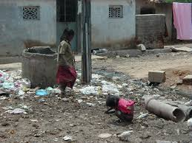
মূল্যায়ন
পরিবেশ দূষণ কী ?
জলবায়ু কী ?
পরিবেশ দূষণের দু’টি কারণ বল ?
চিত্র -১
চিত্র - ২
উপরের কোনটির ফলে বেশি বায়ু দূষণ হচ্ছে ?

Slide 13
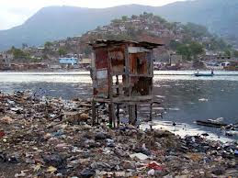
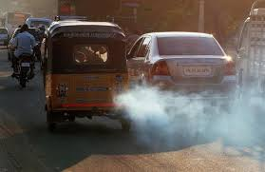
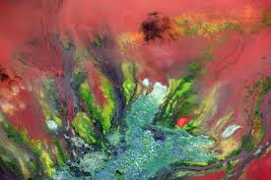
বাড়ির কাজ
চিত্র - ১
চিত্র -২
চিত্র -৩
উপরের চিত্রের আলোকে নিচের প্রশ্ন গুলোর উত্তর দাও-
ক ) চিত্র -১ এ কি দেখানো হয়েছে ?
খ ) পানি দূষণের দু’টি কারণ লিখ ।
গ ) উপরের চিত্রিত ঘটনা গুলোর কোনটির প্রভাবে পরিবেশ দূষণ ভয়াবহ হচ্ছে-বর্ণনা কর ।
ঘ ) পরিবেশ দূষণ আমাদেরকে কিভাবে প্রভাবিত করছে ? উদ্দীপকের আলোকে ব্যাখ্যা কর ।

